Slide 1


Developing speaking
at KS2

Slide 2

The KS2 programme of study
Ask and answer questions
Express opinions
Ask for clarification and help
Speak in sentences
Describe people, places, things

Slide 3

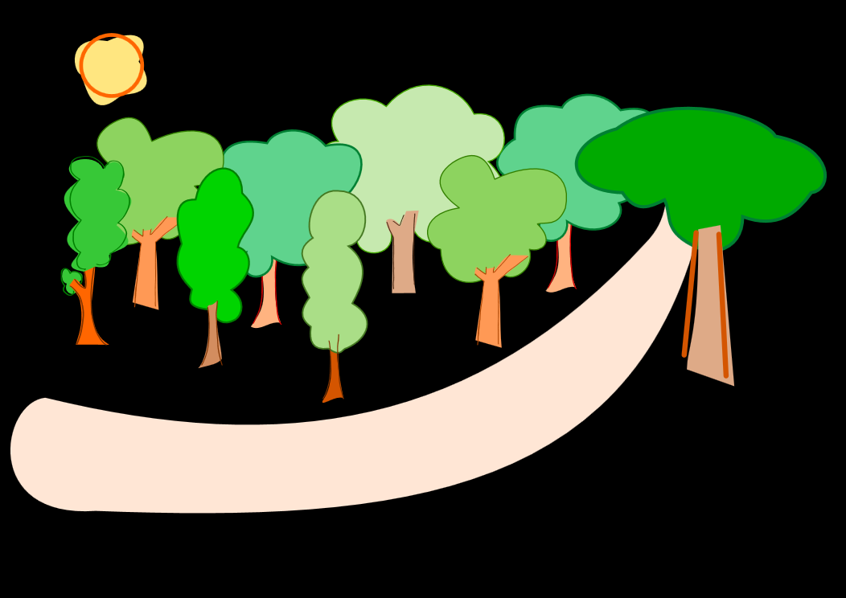

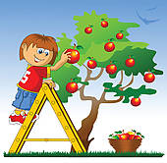


Un, deux, trois
Quatre, cinq, six
Sept, huit, neuf
Dix, onze, douze
Nous irons au bois
1 2 3
4 5 6
Cueillir des cerises
7 8 9
Dans mon panier neuf
10 11 12
Elles seront toutes rouges
Notes:
Call and answer gives a sense of ask and answer at the earliest possible stages of language learning.
With this simple rhyme the 8 lines break nicely into pairs so that one half of the class can say the numbers and the others reply with the corresponding line.

Slide 4
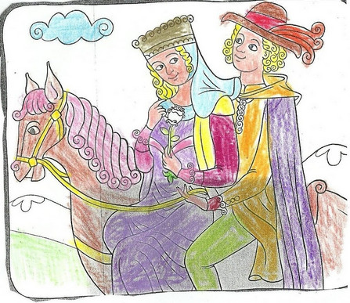
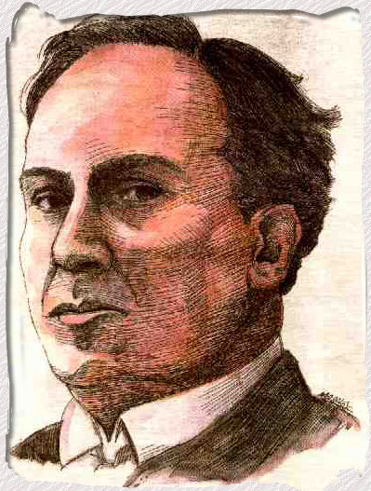
La plaza tiene una torre
de Antonio Machado

Slide 5
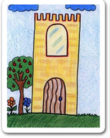
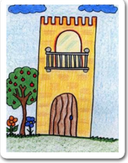
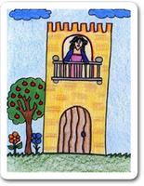
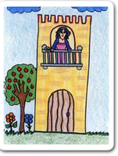

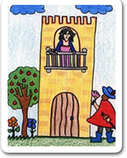
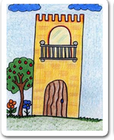
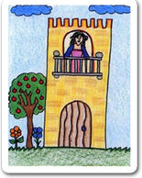
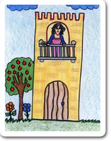
La plaza tiene una torre,
la torre tiene un balcón,
el balcón tiene una dama,
la dama una blanca flor.
ha pasado un caballero
-¡ quién sabe por qué pasó !-,
y se ha llevado la plaza,
con su torre y su balcón,
con su balcón y su dama
su dama y su blanca flor.
Notes:
http://reggioblog.blogspot.co.uk/2011/02/literatura-poemas-en-pictogramas.html
Read the poem through with the class, bringing up the pictures one by one, so that they have another opportunity to hear it and focus on the key words. Teachers should point out each key noun using the pictures.

Slide 6

Adaptación del poema
Notes:
https://www.youtube.com/watch?v=VpvQxBlKDRc
Reading interesting dramatic reading version in a group.

Slide 7
__ _______ tiene ___ ______,
__ ______ tiene __ ______,
__ ______ tiene ___ ____,
__ ____ ___ blanca ____.
ha pasado un caballero
-¡ quién sabe por qué pasó !-,
y se ha llevado __ _____,
con su _____ y su ______,
con su _____ y su ____
su ____ y su _____ ____.
Notes:
Students try to read the poem aloud with gaps.
Students could now complete p.31 in the workbook.
After that give them the challenge of performing the poem like a question and answer conversation, in a similar way to the adapted version above.

Slide 8

Questions
Students can initiate in the classroom as soon as they know the individual question words, so teach these with gestures asap!
http://www.youtube.com/watch?v=iqCvE258vY0

Slide 9

¿Cómo?
¿Por qué?
¿Con quién?
¿Dónde?
¿Qué?
¿Quién?
¿Cuándo?
Notes:
Teach the question words with gestures.

Slide 10

¿Q____?
¿C___?
¿P__ q__?
¿Q__?
¿C_____?
¿D____?
¿C______?
¿C_____?
¿C___?
Notes:
Leave only the first letter to trigger memory.

Slide 11
¿Qué pregunta es?
Juego al fútbol.
?
en Comberton.
¿Dónde?
Notes:
Using the Q words in context to reinforce their meaning. Lines 1 – 3 are there. Students supply the question word orally. Do a couple first to model, then give each pair 20 seconds to say each dialogue first before taking the answer whole class for the rest of the slides.

Slide 12
¿Qué pregunta es?
Juego al fútbol.
?
el sábado.
¿Cuándo?
Notes:
Using the Q words in context to reinforce their meaning. Lines 1 – 3 are there. Students supply the question word orally. Do a couple first to model, then give each pair 20 seconds to say each dialogue first before taking the answer whole class for the rest of the slides.

Slide 13

¿Qué pregunta es?
Juego al fútbol.
?
¡JUEGO AL FÚTBOL!
¿Cómo?
¿Qué?
Notes:
Using the Q words in context to reinforce their meaning. Lines 1 – 3 are there. Students supply the question word orally. Do a couple first to model, then give each pair 20 seconds to say each dialogue first before taking the answer whole class for the rest of the slides.

Slide 14
¿Qué pregunta es?
Juego al fútbol.
?
¡Es fenomenal!
¿Por qué?
Notes:
Using the Q words in context to reinforce their meaning. Lines 1 – 3 are there. Students supply the question word orally. Do a couple first to model, then give each pair 20 seconds to say each dialogue first before taking the answer whole class for the rest of the slides.

Slide 15
¿Qué pregunta es?
Juego al fútbol.
?
con mis amigos.
¿Con quién?
Notes:
Using the Q words in context to reinforce their meaning. Lines 1 – 3 are there. Students supply the question word orally. Do a couple first to model, then give each pair 20 seconds to say each dialogue first before taking the answer whole class for the rest of the slides.

Slide 16
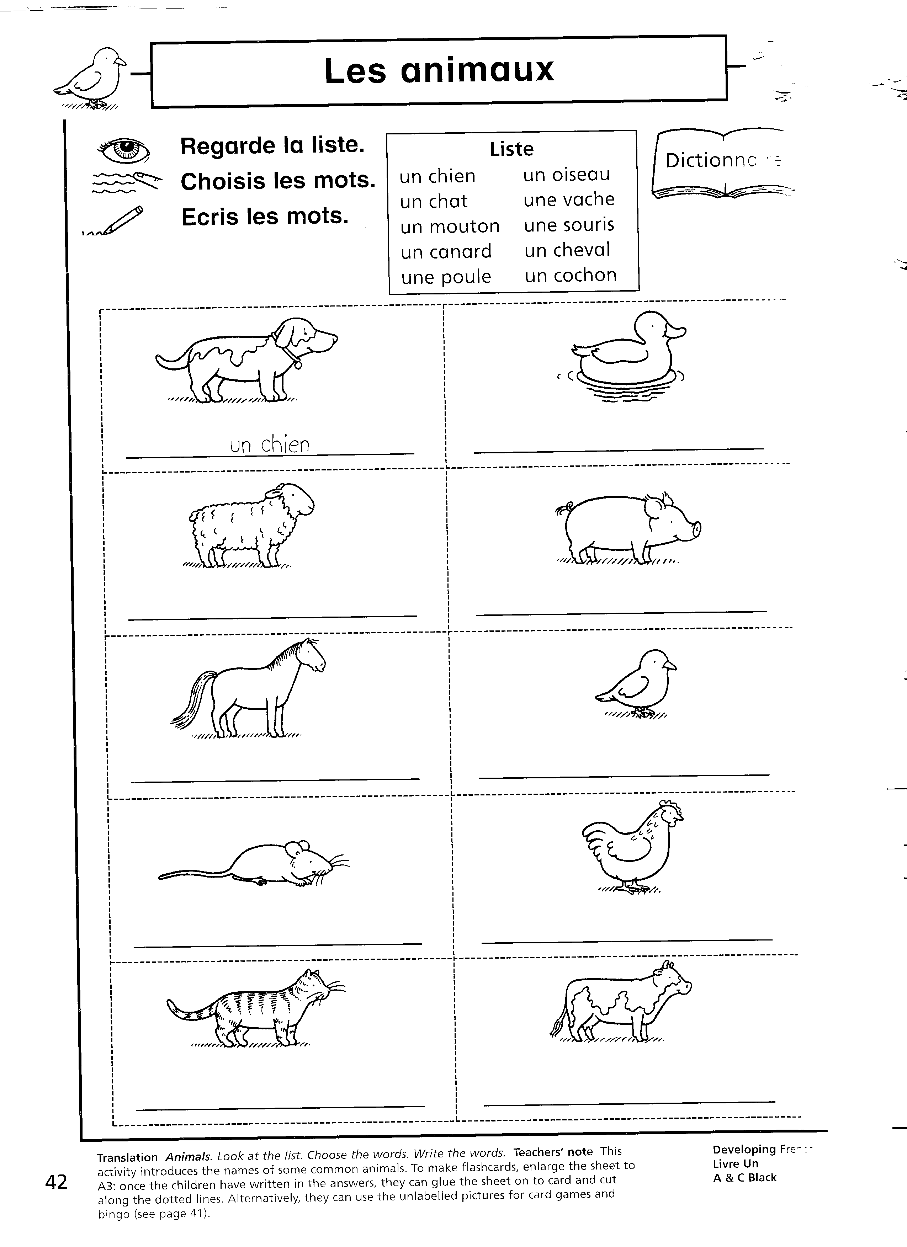
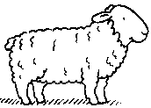
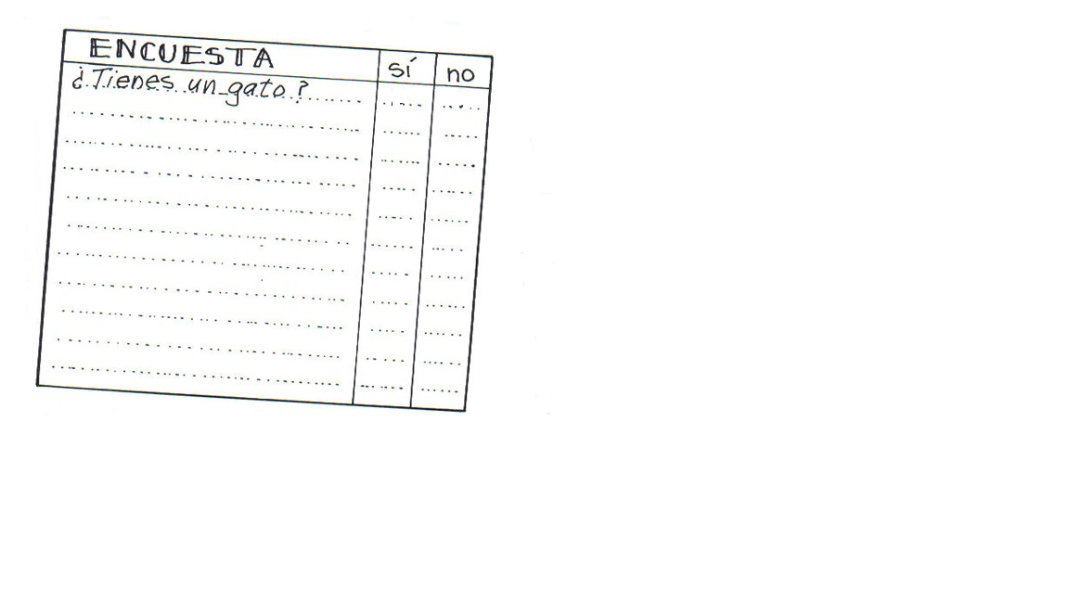



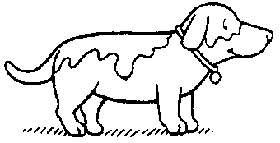

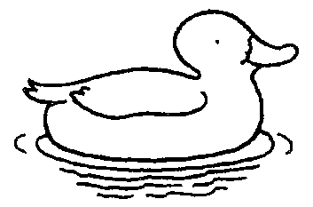
Los animales
Ask 3 people in your class if they have the animals shown in the table below. Record the answers for each person.
1 |  | 5
2 |  | 6
3 |  | 7
4 |  | 8
Notes:
Ask and answer

Slide 17
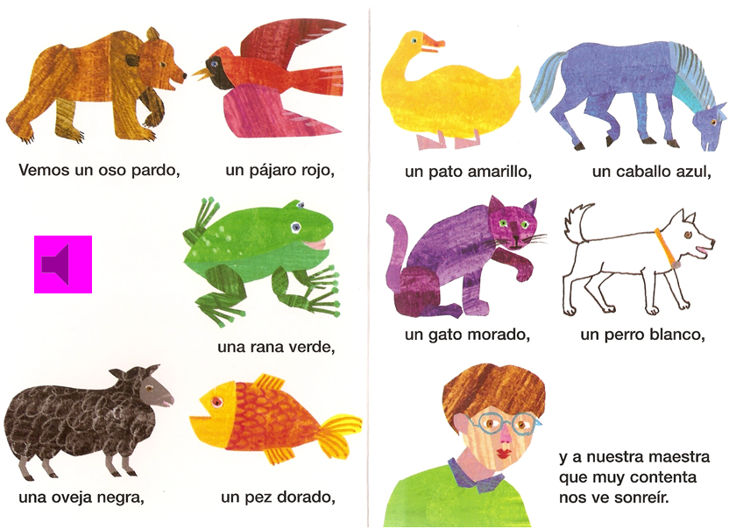
1
2
Un oso pardo. ¿Es posible?
¡Sí!
Un pato. ¿Es posible?
…
¿Tienes un animal?
Sí, tengo un…
Y¿cómo es?
Es …
Notes:
Creating dialogues from stories.

Slide 18

La fruta
1 | ¿Cuántas manzanas hay? Hay _______ manzanas.
2 | ¿Cuántas _________hay? Hay _______ _________.
3 | ¿Cuántas _________hay? ______ _______ _________.
4 | ¿______ _____________ ____? _______ _______ ______________.
tres
Notes:
Build up with ever decreasing support.
This could lead on to some pair work asking and answering about a picture.

Slide 19
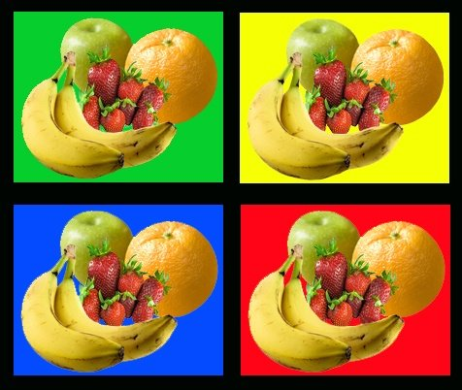
Notes:
Use this for further practice of ¿Cuántos / Cuántas …hay?

Slide 20





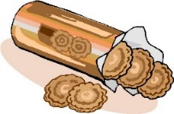



¿Qué comes?
Hide the grid from your partner. Both of you draw five battleships. Play the game by saying how often you eat / drink the items shown.
Los submarinos
Hit! = ¡Tocado!
Miss! = ¡Agua!
Sunk! = ¡Hundido!
25

Slide 21







2
3
Nombre: Pablo Edad: 9 años Cumpleaños: 1 / 8 | Nombre: Edad: Cumpleaños: | Nombre: Ricardo Edad: 13 años Cumpleaños: 21 / 4
Nombre: Edad: Cumpleaños: | Nombre: Tomás Edad: 12 años Cumpleaños: 12 / 2 | Nombre: Edad: Cumpleaños:
Nombre: Miguel Edad: 14 años Cumpleaños: 3 / 10 | Nombre: Edad: Cumpleaños: | Nombre: Marco Edad: 15 años Cumpleaños: 20 / 11
Nombre: Edad: Cumpleaños: | Nombre: María Edad: 12 años Cumpleaños: 14 / 1 | Nombre: Edad: Cumpleaños:
Nombre: Ana Edad: 10 años Cumpleaños: 27 / 6 | Nombre: Edad: Cumpleaños: | Nombre: Andrés Edad: 9 años Cumpleaños: 10 / 10
1
4
5
6
7
8
9
10
11
12
13
14
15
Notes:
Jigsaw task using 3 questions.
Pupils sit back to back and exchange information until they both have all the information complete.

Slide 22
2
3
Nombre: Edad: Cumpleaños: | Nombre: Emilia Edad: 8 años Cumpleaños: 12 / 3 | Nombre: Edad: Cumpleaños:
Nombre: Mia Edad: 11 años Cumpleaños: 2 / 5 | Nombre: Edad: Cumpleaños: | Nombre: Silvia Edad: 7 años Cumpleaños: 24 / 9
Nombre: Edad: Cumpleaños: | Nombre: José Edad: 10 años Cumpleaños: 13 / 6 | Nombre: Edad: Cumpleaños:
Nombre: Felipe Edad: 6 años Cumpleaños: 4 / 8 | Nombre: Edad: Cumpleaños: | Nombre: Catalina Edad: 9 años Cumpleaños: 28 / 10
Nombre: Edad: Cumpleaños: | Nombre: Sofía Edad: 11 años Cumpleaños: 25 / 5 | Nombre: Edad: Cumpleaños:
1
4
5
6
7
8
9
10
11
12
13
14
15

Slide 23
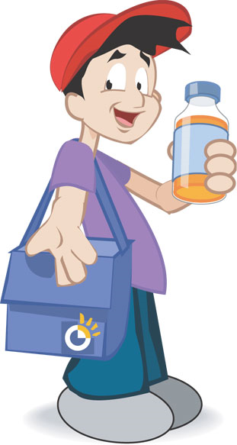

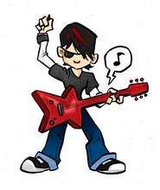

Repaso
Choose an identity and have a conversation with your partner. Make sure you can ask and answer all the questions confidently.
say hello / goodbye
say what your name is
say how you are feeling
say your age
say when your birthday is
ask 4 questions
(name, how you are, age, birthday)
Nombre: Alicia
Edad: 9 años
Cumpleaños:
2 de mayo
Nombre: Sol
Edad: 12 años
Cumpleaños:
13 de agosto
Nombre: Francisco
Edad:11 años
Cumpleaños:
29 de enero
Nombre: Elena
Edad: 10 años
Cumpleaños:
17 de marzo

Slide 24
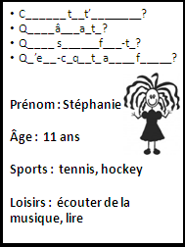
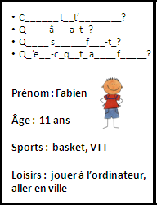

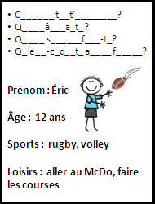
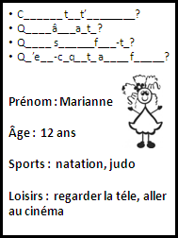
Ligne de bavardage
¡Sensass!
¡Bon accent!
¡Superbe!
¡Bien fait!
¡Impecc!
Notes:
These would be cut up into individual cards for a short speaking line activity. Learners ask and answer the questions and then move on to the next person. Finally they can answer also for themselves.

Slide 25

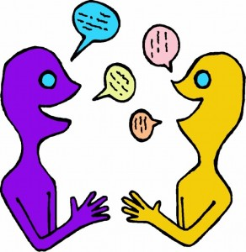
Pair - Share
Je suis allé(e) à l’animalerie et j’ai acheté …
¡Sensass!
¡Bien fait!
¡Superbe!
¡Bon accent!
¡Impecc!
Notes:
Fui a la tienda de animales y compré …= I went to the pet shop and I bought ….
Pupils have to play this game building up the list of animals they bought as the animals appear. Click on the latest animal to hear the list so far. Pupils should say the Spanish prompt as well.
This is a standard ‘listing’ speaking activity but it can be enhanced if you make clear to students that they should help their partner, e.g. by prompting with gestures, mouthing the word silently, prompting with first syllable, because it’s a pair game rather than an individual competition.
This is one of the most straightforward activities to teach coaching skills to KS2 and KS3 pupils.
It can also be used for numerous topics –
Films = Fui al cine y vi una comedia…
Sports – Fui al polideportivo y jugué al tenis…
Food/Drink – Fui al restaurante y comí…
Shopping for clothes –
Weekend activities – Este fin de semana, hice muchas cosas. Por ejemplo, fui de paseo…
School subjects – Esta semana tengo muchas clases. Tengo inglés…

Slide 26
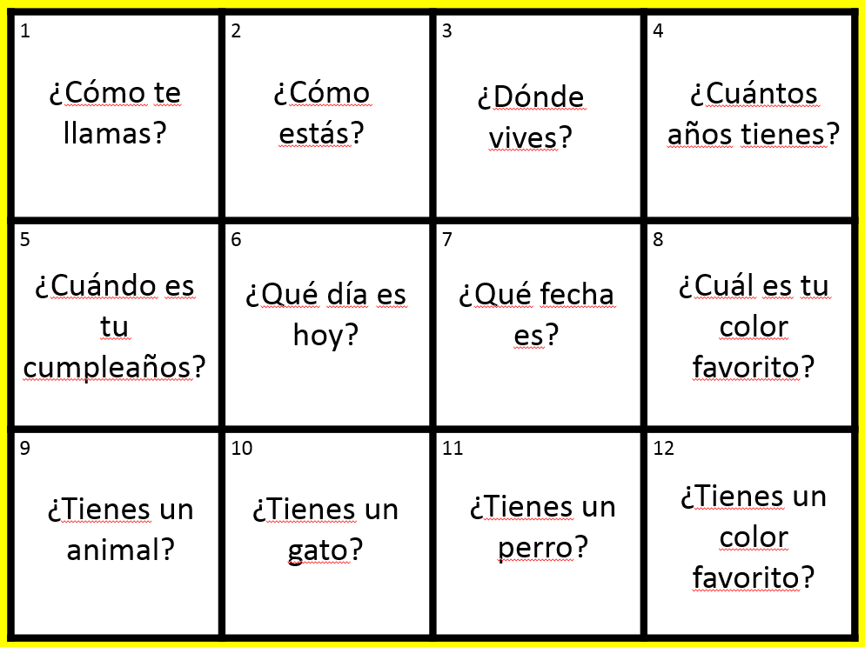
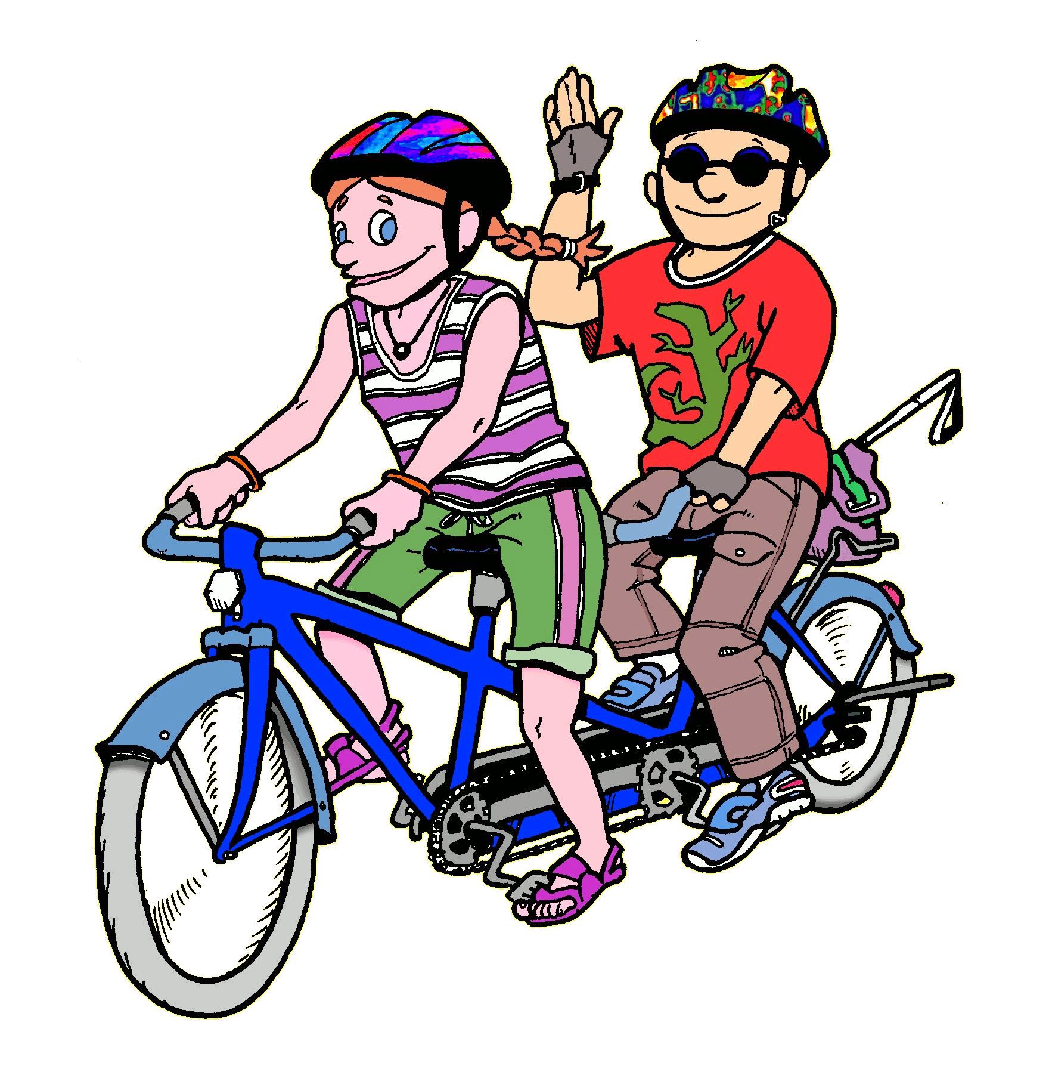
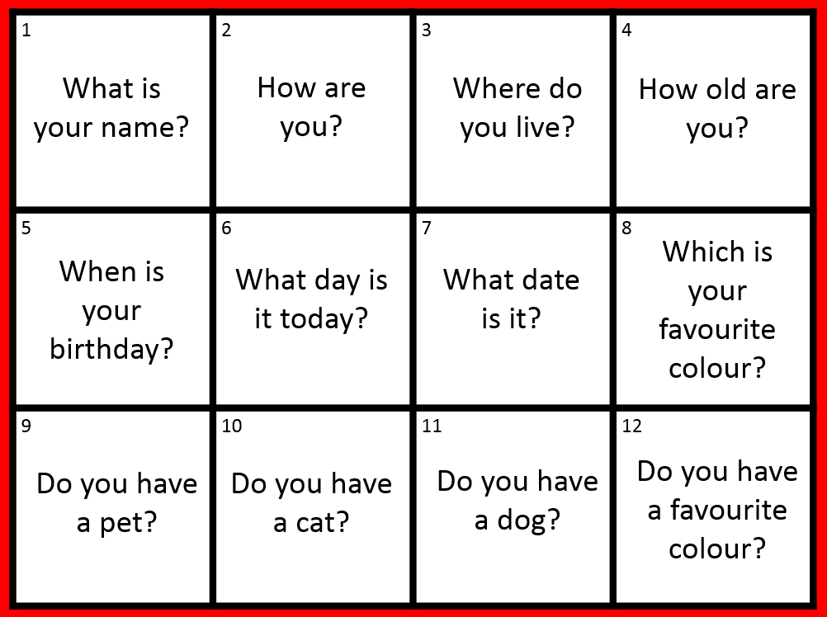
Trabaja en tándem

Slide 27

¡Pregunta!
¡Pregunta!
¡Intercambia!
¡Genial!
¡Qué guay!
¡Fenomenal!
¡Buen acento!
¡Bien hecho!
Quiz – Quiz - Trade

Slide 28

Opinions
Students are very keen to give their opinions on things. Teach these early on and apply to any and every topic vocabulary.

Slide 29


Me gusta…
No me gusta…
Me encanta…
Odio…
Notes:
Me gusta = I like, no me gusta = I don’t like, me encanta = I love, odio = I hate
The picture appears first on mouse click and then the opinion.
Allow pupils to repeat the Spanish several times so that they become familiar with it.

Slide 30
Notes:
Mouse click to see icons flash one by one – they disappear immediately afterwards so pupils have to pay attention to be able to volunteer the Spanish for each picture shown. Solicit ‘me gusta’, ‘no me gusta’, me encanta’, ‘odio’ – the 4 phrases from the previous slide.

Slide 31



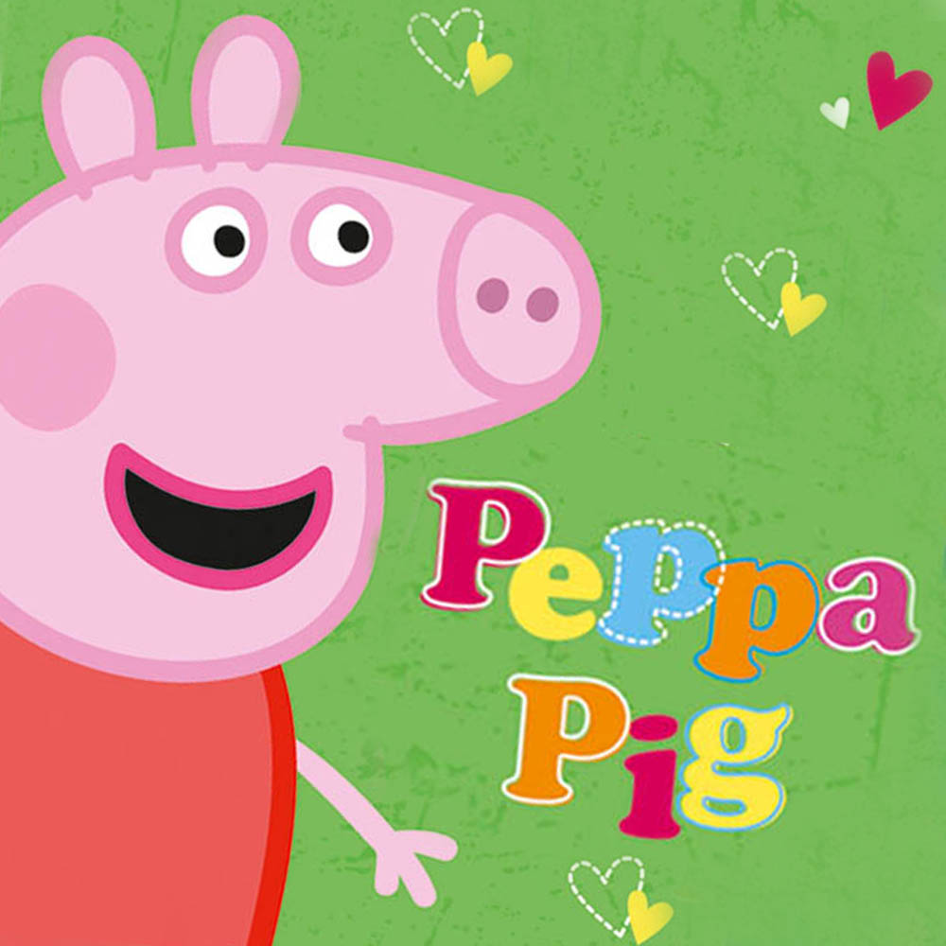
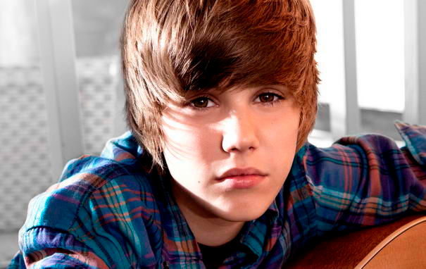
¿Te gusta…?
Notes:
http://www.speekee.co.uk/resources/spanish/sow/activity2_4.php
Video clip of children saying Me gusta / No me gusta / No lo sé in response to different drinks

Slide 32
Cherche quelqu’un qui…
adore le foot
aime les bananes
déteste les tomates
n’aime pas le chocolat

Slide 33

Ask for clarification and help
Teach and use common language of the classroom as you would teach any other language.

Slide 34







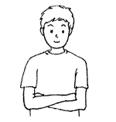


A | B | C
D | E | F
G | H | I
Notes:
1. ¡Silencio!
2. ¡Mirad!
3. ¡Escuchad!
4. ¡Un voluntario!
5. ¡Abrid los cuadernos!
6. ¡Sacad un bolígrafo!
7. ¡Escribid!
8. ¡Entregad los cuadernos!
9. ¡Brazos cruzados!

Slide 35
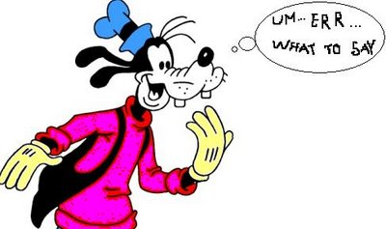

Classroom instructions
¡Entrad! | Come in!
¡Sentaos! | Sit down!
¡Mirad la página…/la pizarra! | Look at page…/the board!
¡Escuchad! | Listen!
¡Repetid! (conmigo) | Repeat! (with me)
¡Trabajad en parejas! | Work in pairs!
¡Levantaos! | Stand up!
Praising/encouraging contributions from the class
¡Excelente! | excellent!
¡Fantástico! | great!
¡Muy bien! | very good!
¡Bien hecho! | well done!
¡Venga! | Come on!
¡Ánimo, chicos! | Come on everyone!
¡Vámonos! ¿Un voluntario? | Let’s go. A volunteer?
Rachel Hawkes

Slide 36
Ask for clarification and help
S’il vous plaît / merci
Répétez s.v.p.
Encore une fois
(Parlez) plus lentement svp
(Parlez) plus fort svp
Pardon Madame / Monsieur ?

Slide 37




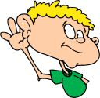
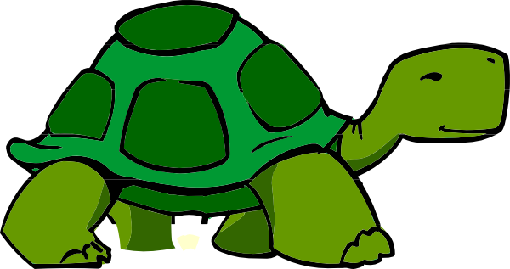

Slide 38
Ask for clarification and help
Je ne comprends pas (bien)
D’accord
J’ai un problème
Cette phrase est correcte ?
Comment ça s’écrit ?
Comment dit-on ………. en français ?
Pouvez-vous l’écrire ?

Slide 39
Speak in sentences
Describe people, places, things
Use symbols to build oral sentences and use pictures to elicit sentence descriptions.

Slide 40
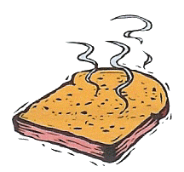


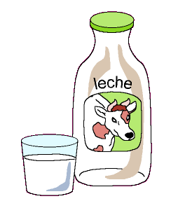





1
2
3
4
5
Me gustan las tostadas y me gusta el té.
Odio la leche pero me encanta el zumo de naranja.
Me encanta el pan y me gustan mucho los bocadillos.
No me gusta el queso pero me gustan las hamburguesas y las patatas fritas.
Me gusta la fruta y me gusta mucho el agua.

Slide 41
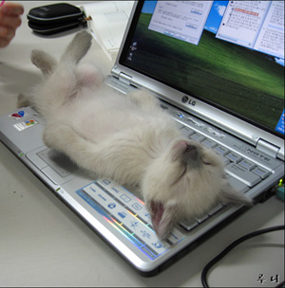
¿Verdad o mentira?
Verdad
Mentira
Notes:
Click on the photo to hear a statement in Spanish. Pupils must decide whether statements are true or false. Click on ‘Verdad’ if pupils believe that it’s true – you will hear ‘Muy bien’ if they are correct – or ‘Mentira’ if pupils believe that the statement is false – you will hear ‘Mala suerte’ (Bad luck) if they are wrong.

Slide 42
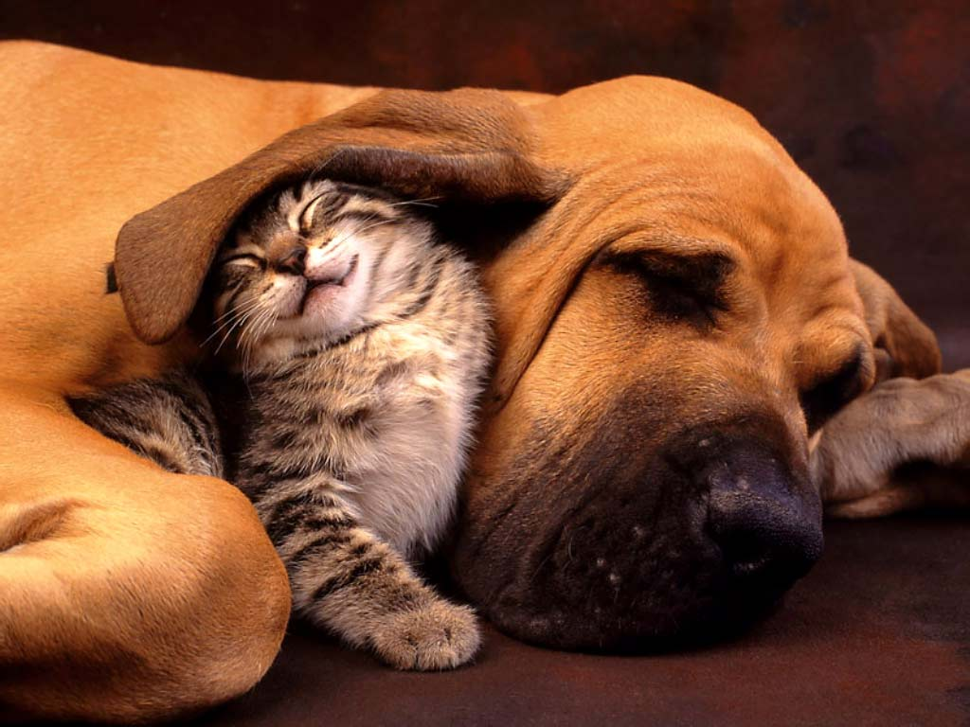
¿Verdad o mentira?
Verdad
Mentira
Notes:
Click on the photo to hear a statement in Spanish. Pupils must decide whether the statements are true or false. Click on ‘Verdad’ if pupils believe that it’s true – you will hear ‘Muy bien’ if they are correct – or ‘Mentira’ if pupils believe that the statement is false – you will hear ‘Mala suerte’ (Bad luck) if they are wrong.

Slide 43
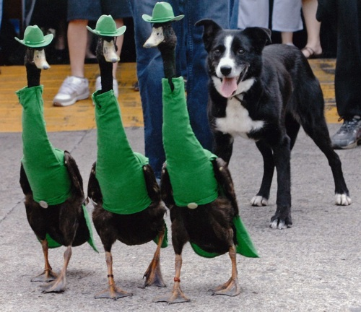
¿Verdad o mentira?
Verdad
Mentira
Notes:
Click on the photo to hear a statement in Spanish. Pupils must decide whether the statements are true or false. Click on ‘Verdad’ if pupils believe that it’s true – you will hear ‘Muy bien’ if they are correct – or ‘Mentira’ if pupils believe that the statement is false – you will hear ‘Mala suerte’ (Bad luck) if they are wrong.

Slide 44
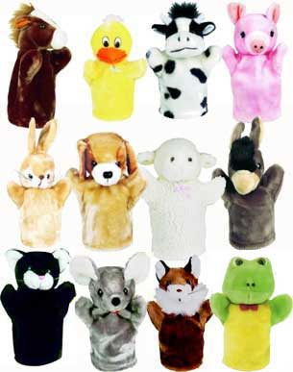
¿Verdad o mentira?
Verdad
Mentira
Notes:
Click on the photo to hear a statement in Spanish. Pupils must decide whether the statements are true or false. Click on ‘Verdad’ if pupils believe that it’s true – you will hear ‘Muy bien’ if they are correct – or ‘Mentira’ if pupils believe that the statement is false – you will hear ‘Mala suerte’ (Bad luck) if they are wrong.

Slide 45
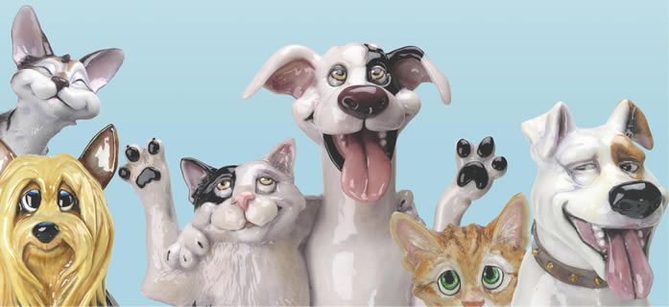
¿Verdad o mentira?
En la foto hay tres gatos pero solamente hay dos perros.
Verdad
Mentira
Notes:
Pupils must now read the statement in Spanish and decide whether the statement is true or false.

Slide 46
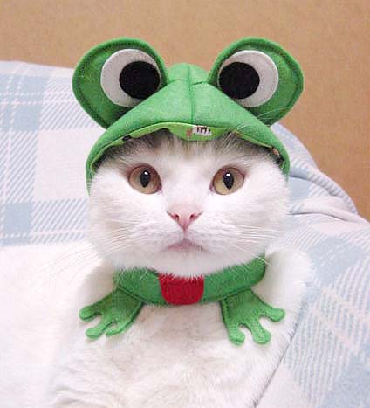
¿Verdad o mentira?
En la foto hay un gato
y una rana.
Verdad
Mentira
Notes:
Pupils must now read the statement in Spanish and decide whether the statement is true or false.

Slide 47
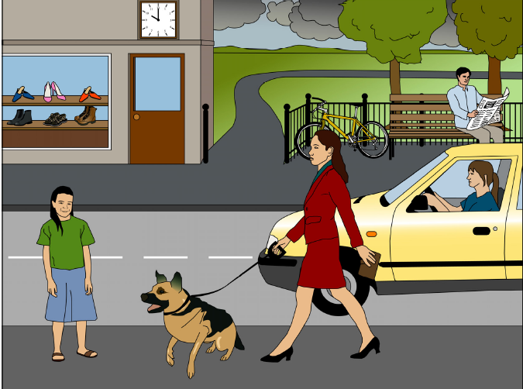
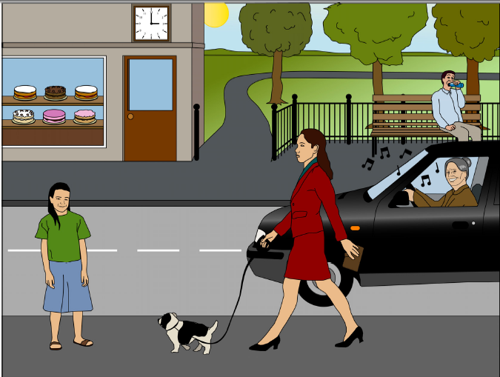
A
B
1) Mentionne 2 différences
2) Reponds à deux questions
3) Pose deux questions
Notes:
Pictures and task taken from ASSET Breakthrough speaking task – grade 3

Slide 48
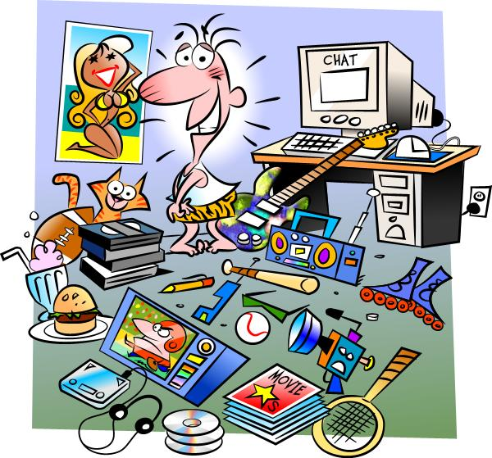
Una habitación desordenada
¿Qué le gusta?
¿Qué no le gusta?

Slide 49
Developing speaking
at KS2
www.rachelhawkes.com
Presentations & training →
Curriculum 2014

